Slide 1
不存在！
A
C
D
B

Slide 2
生成n个点
生成m条边
随机生成两个点的编号
两个点是否相同或者已相同
Yes
No
生成一条边
此边是否与其他边相交
Yes
No
加入边集

Slide 3
1
2
3
1
2
3
1
2
3

Slide 4


向量AB，向量AC，向量AD
叉积K1=AB
A
$$K1=AB×AC$$
C
D
$$K2=AB×AD$$
相交条件：K1和K2异号！
B
A
A
A
C
D
C
D
C
D
B
B
B
向量CA和向量CB
要满足两个向量点积大于等于0，CA⋅CB<=0,即两个向量夹角为180度或钝角

Slide 5
1
2
1
2
1
2
3
3
3
1
2
1
2
1
2
3
3
3

Slide 6
1
2
1
2
1
2
3
3
3
1
2
1
2
1
2
3
3
3

Slide 7
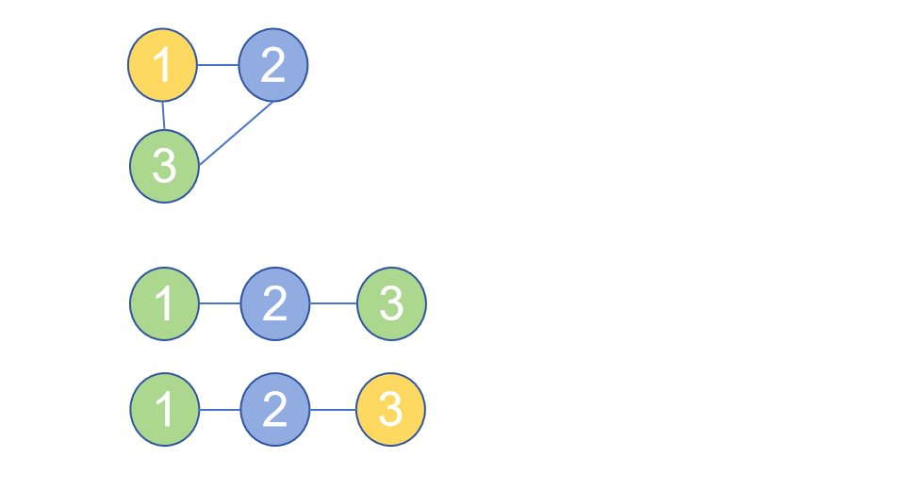
1
2
3
1
2
3
1
2
3

